Slide 1
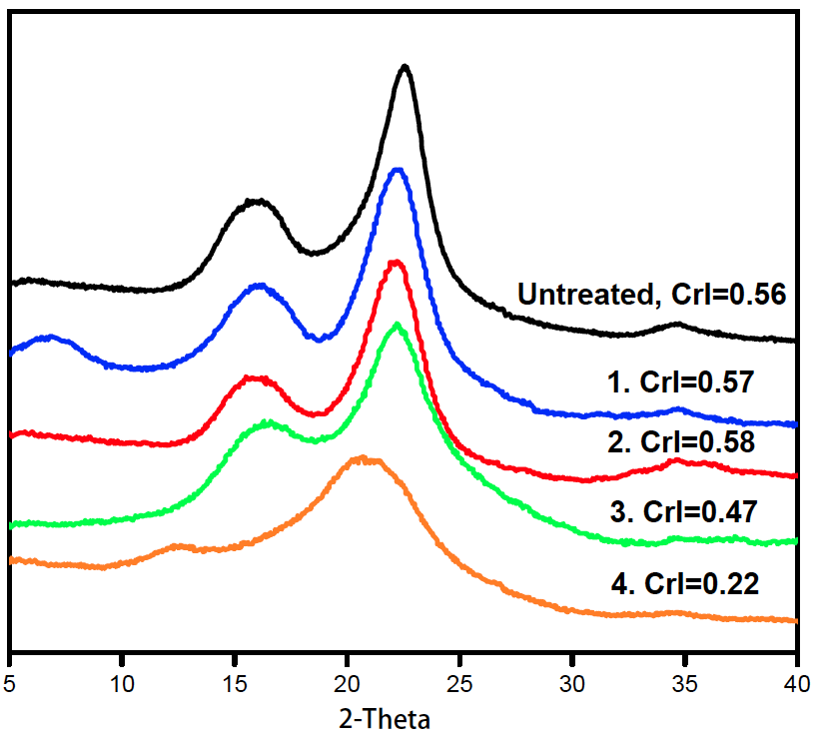
22.5º
15.7º
Intensity (AU)
2θ (degrees)

